Slide 1



Занимательная
математика

Slide 2
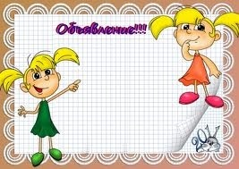


Ребусы
Задачи -тесты
Логические задачи

Slide 3
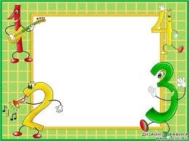

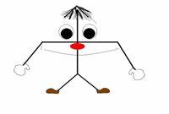
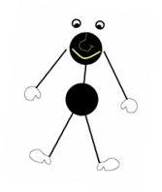


Ребусы

Slide 4

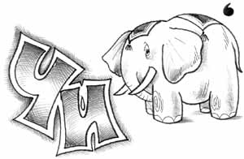





число
счёт
1
2
5
8

Slide 5




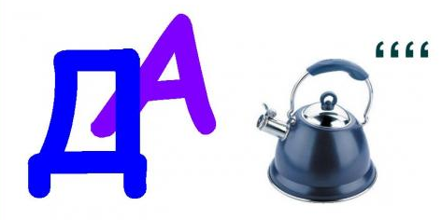
З
Н
А
К
минус
задача
точка

Slide 6


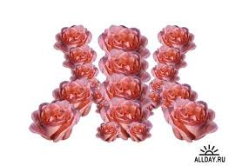
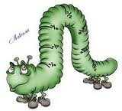

3
стриж
100
столб

Slide 7





ПО
Родина
подвал
40
100
сорока
стог

Slide 8

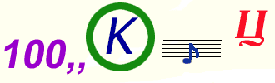
скворец
100янка
стоянка

Slide 9

Отгадай ребус
и ты узнаешь о правилах личной гигиены.
ПРЕЖДЕ ЧЕМ ВСЯ
7Я О5 СЯДЕТ ЗА СТОЛ,
ПРЕ2РИТЕЛЬНО
ВЫ3 КЛЕЁНКУ.

Slide 10
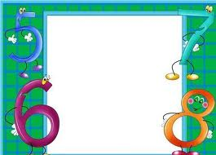


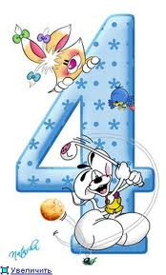
Задачи-тесты

Slide 11

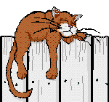
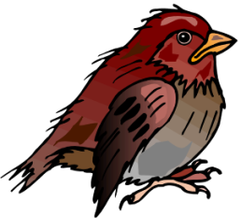





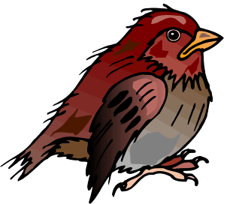
Выбери правильный ответ
0
7 воробышек спустились на грядки,
Скачут и что - то клюют без оглядки.
Котик - хитрюга внезапно подкрался,
Мигом схватил одного и умчался.
Вот как опасно клевать, без оглядки!
Сколько теперь их осталось на грядке?
6
5

Slide 12
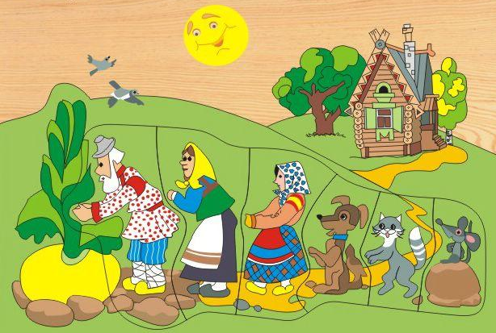
Выбери правильный ответ
Дед, баба, внучка, Жучка, кошка и мышка тянули-тянули репку и, наконец, вытянули. Сколько глаз смотрело на репку?
10
12
8

Slide 13

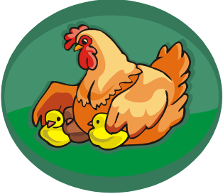
Выбери правильный ответ
Два цыплёнка стоят,
Два в скорлупке сидят,
Шесть яиц под крылом
У наседки лежат.
Сосчитай поточней,
Отвечай поскорей:
Сколько будет цыплят
У наседки моей?
9
10
8

Slide 14

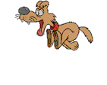
Выбери правильный ответ
Два щенка-баловника
Бегают, резвятся,
К шалунишкам три щенка
С громким лаем мчатся.
Вместе будет веселей.
Сколько собралось друзей?
4
5
6

Slide 15


Выбери правильный ответ
4
Три гуся летят над нами,
Три других – за облаками,
Два спустились на ручей.
Сколько было всех гусей?
8
6

Slide 16

Выбери правильный ответ
Семь листьев Вася сам собрал,
Два листика Алеша дал.
Скажите, сколько у него
Осенних листиков всего?
8
7
9

Slide 17


Выбери правильный ответ
У стены стоят кадушки.
В каждой ровно по 2 лягушки.
Если было пять кадушек,
Сколько было в них лягушек?
10
5
8

Slide 18




Выбери правильный ответ
Посадила бабка в печь
Пирожки с капустой в печь
Для Наташи, Маши, Тани,
Коли, Оли, Гали, Вани
Пирожки уже готовы.
Где еще один пирог
Кот под лавку уволок.
Да в печи четыре штуки
Пироги считают внуки.
Если можешь, помоги
Сосчитать им пироги.
10
12
11

Slide 19
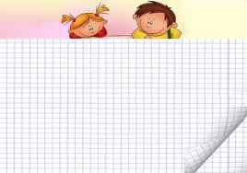




Логические задачи

Slide 20
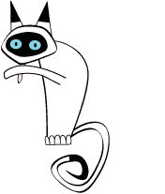

Кошки
В комнате 4 угла, в каждом углу по одной кошки, напротив каждой кошки по три кошки, на хвосте у каждой кошки, по одной кошки. Сколько кошек в комнате?
Ответ: 4 кошки. Напротив каждой кошки по три кошки в трёх углах, и каждая кошка сидит на своём хвосте!

Slide 21

Свечи.
В комнате горело 50 свечей, 20 из них задули. Сколько останется?
Ответ: останется 20 свечей, остальные сгорят, а задутые свечи не сгорят полностью.

Slide 22

Расставьте в комнате 6 стульев так, чтобы у каждой стены стояло по 2 стула.

Slide 23

Сидят три барана, против каждого барана - два барана, много ль всех?
Ответ: 3 барана.

Slide 24

Сестре 4 года, брату 6 лет.
Сколько лет будет брату, когда
сестре исполнится 6 лет?
Ответ: 8 лет.

Slide 25
Как в комнате можно поставить 2 стула так, чтобы у каждой из четырех ее стен стояло по одному стулу.

Slide 26







У мальчика столько сестер, сколько и братьев, а у его сестры вдвое меньше сестер, чем братьев. Сколько всех братьев и всех сестер?
Ответ: 4 брата, 3 сестры.

